Slide 1
IDH Hadoop的安装与运行

Slide 2
构造集群的主要步骤

Slide 3
IDH Hadoop集群中的模块逻辑结构

Slide 4
IDH系统的安装过程
操作系统的安装（略）
在管理节点安装IDH Hadoop发行版
在管理节点进行集群配置
启动集群

Slide 5
在管理节点安装IDH发行版（1）
在选定的管理节点安装IDH发行版十分简单
插入光盘，在终端窗口输入以下命令进入安装目录并开始安装
cd intelhadoop
./install.sh

Slide 6
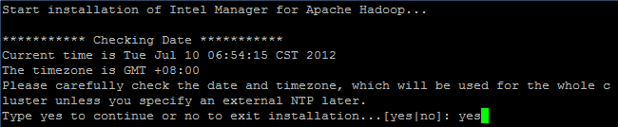
在管理节点安装IDH发行版（2）
检查时间、日期和时区。如果这些信息是正确的，输入yes继续。

Slide 7
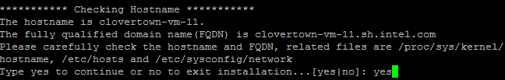
在管理节点安装IDH发行版（3）
检查主机名。如果正确，键入yes继续

Slide 8
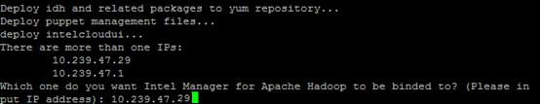
在管理节点安装IDH发行版（4）
如果电脑只有一个IP，您将会跳过这一步。如果电脑有多个IP，请选择并输入Intel® Manager for Apache Hadoop将使用的IP

Slide 9

在管理节点安装IDH发行版（5）
安装英特尔Hadoop发行版和进行集群管理需要一个Linux系统的yum目录。您可以输入“yes”在本地主机上创建一个yum目录，或输入“no”来使用一个存在的目录。如果您输入了“yes”，您则需要一个Linux系统的安装DVD来创建yum目录。如果您输入了“no”，您须要输入已存在Linux系统目录的URL
使用Linux系统安装DVD创建yum目录
使用一个存在的目录
当 “Finished”出现在终端窗口时，英特尔Hadoop发行版已经被成功安装

Slide 10
在管理节点配置集群
在系统安装完毕之后，可以在管理节点对于整个系统进行配置，在配置完成之后可以将配置部署到整个集群中，从而完成集群的安装，这对于安装整个系统还是非常方便的。配置整个集群需要经过如下的几个步骤
登陆并接受用户许可协议
集群安装配置向导进行集群配置
集群拓扑配置
输入许可证
配置节点
启动集群

Slide 11
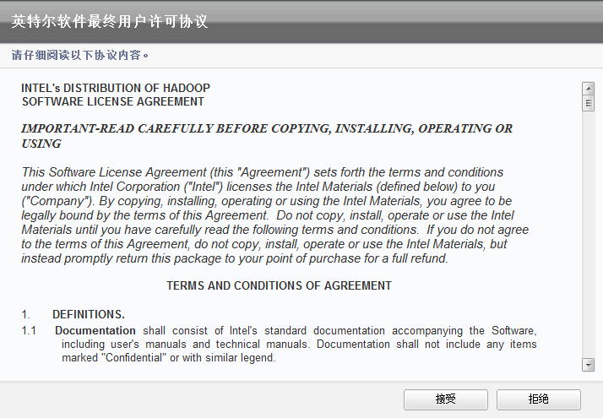
登陆并接受用户许可协议
安装完英特尔Hadoop发行版后，管理员可以通过管理界面——Intel® Manager for Apache Hadoop来完成配置。建议使用Firefox 5以上版本，并使用1200 * 900以上分辨率的浏览器来开启管理界面。
通过浏览器访问英特尔Hadoop发行版管理界面地址https://管理节点地址:9443，输入用户名和密码登陆后，英特尔软件最终用户许可协议将会出现。请接受许可协议。

Slide 12
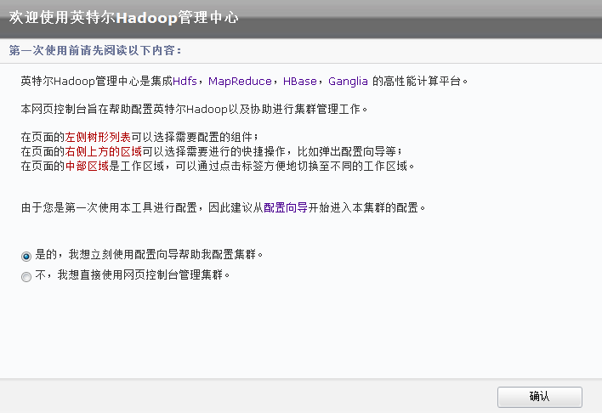
使用集群安装配置向导（1）
确认使用配置向导配置集群

Slide 13
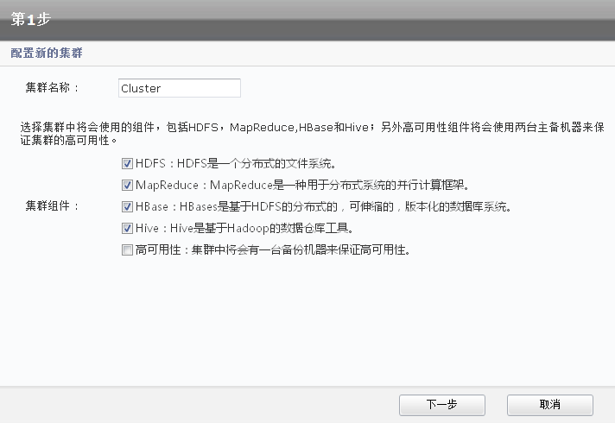
使用集群安装配置向导（2）
在配置新的集群界面中输入集群名称和集群中所要安装的组件

Slide 14
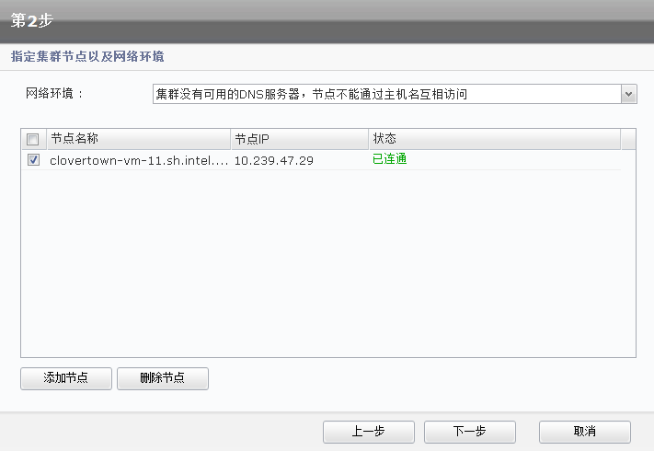
使用集群安装配置向导（3）
首先选择网络环境。然后可以添加或删除节点

Slide 15
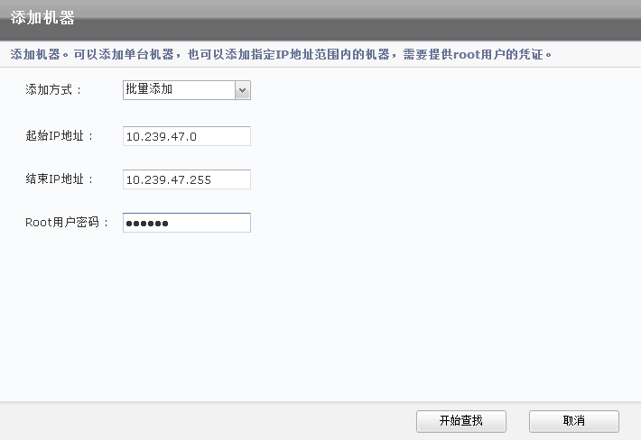
使用集群安装配置向导（4）
批量增加，在起始IP地址和结束IP地址栏目里输入需要搜索的IP地址段，并输入root密码。在界面中点击搜索节点按钮，进入检测机器界面

Slide 16
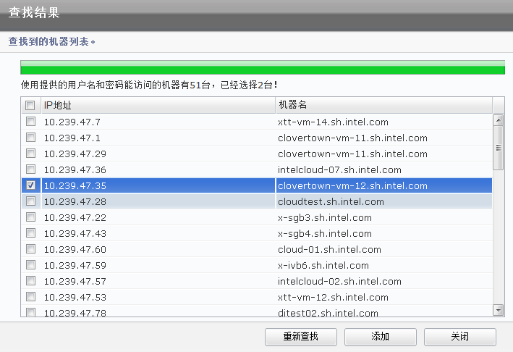
使用集群安装配置向导（5）
当查找结束后，请勾选需要加入集群的机器，并点击“添加”。

Slide 17
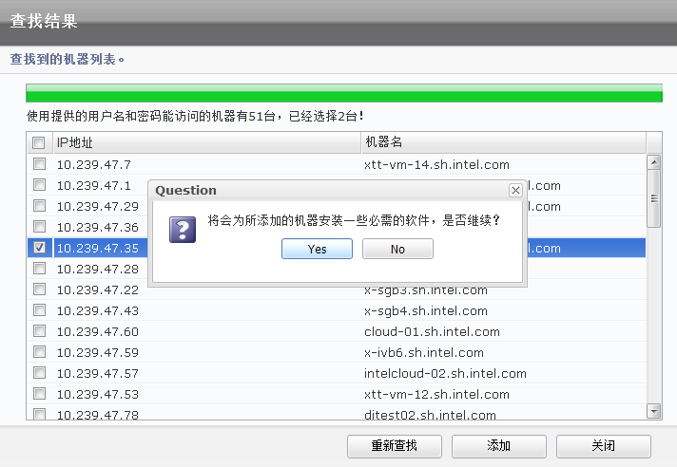
使用集群安装配置向导（6）

Slide 18
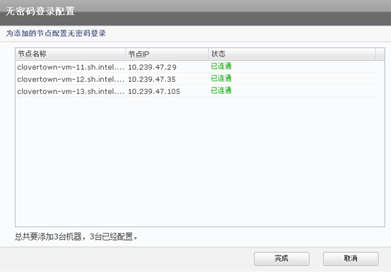
使用集群安装配置向导（7）
显示已经连通的状态，点击完成

Slide 19
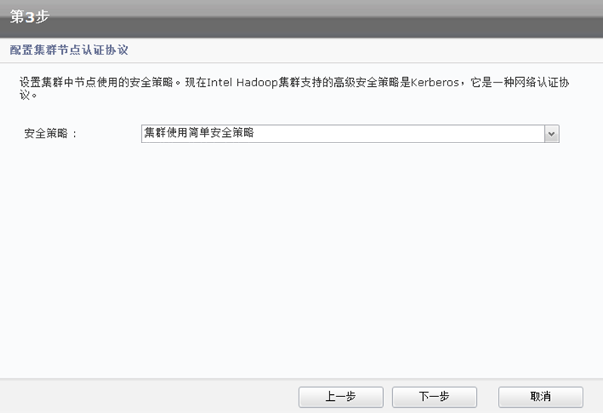
使用集群安装配置向导（8）
选择安全政策并点击“下一步”继续

Slide 20
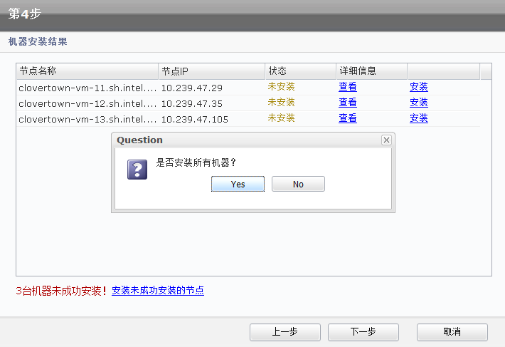
使用集群安装配置向导（9）
如果有节点的状态为“未安装”，点击“安装未成功安装的节点”并点击“是”确认选择。

Slide 21
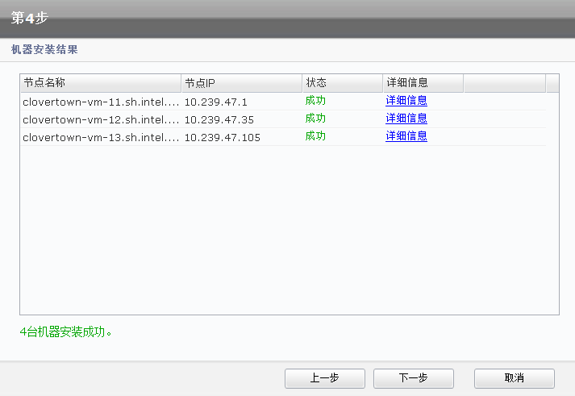
使用集群安装配置向导（10）
如果所有节点的状态都为“成功”，点击“下一步”继续

Slide 22
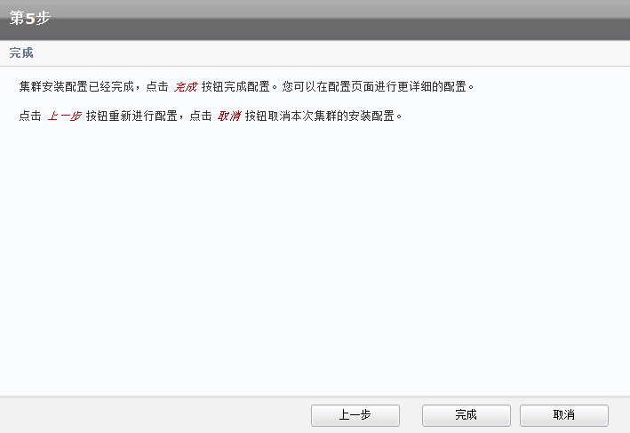
使用集群安装配置向导（11）
点击“完成”按钮结束安装配置向导

Slide 23
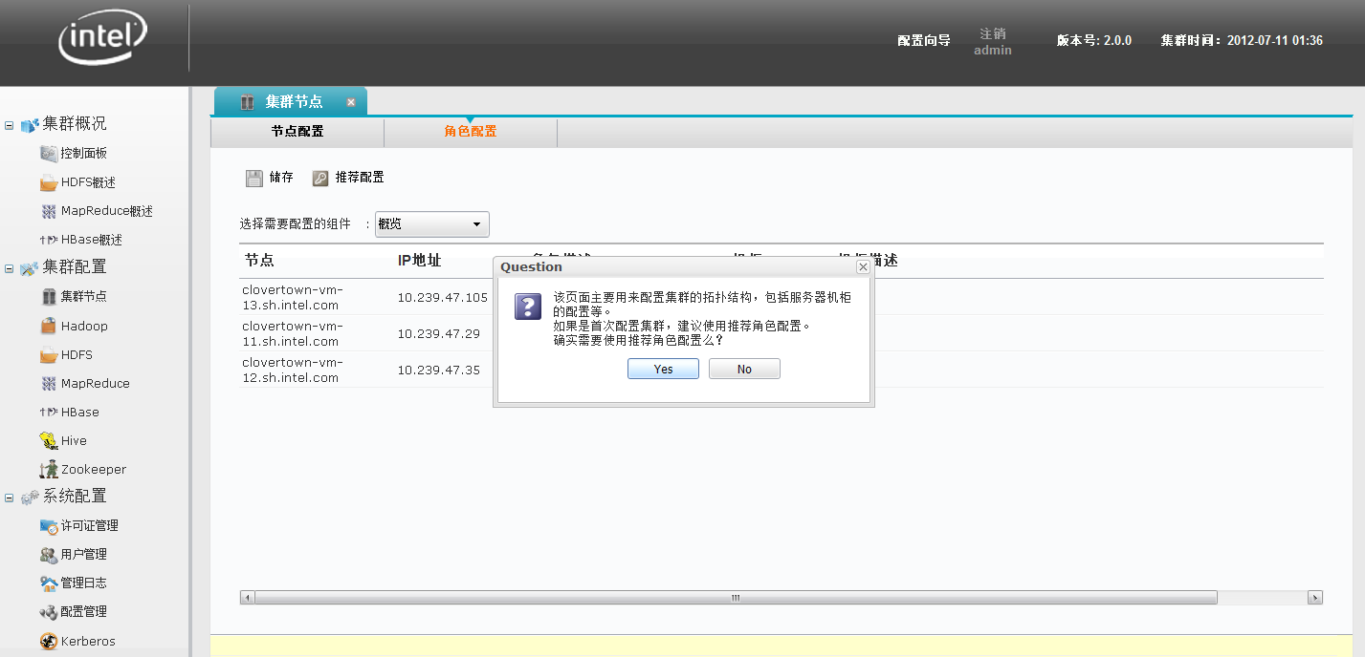
集群拓扑配置（1）
系统在集群安装配置向导完成后，会自动提醒进行拓扑配置，点击“Yes”按钮，进入集群拓扑推荐向导界面。

Slide 24
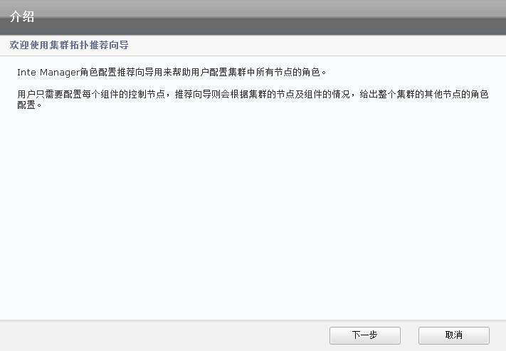
集群拓扑配置（2）
欢迎界面

Slide 25
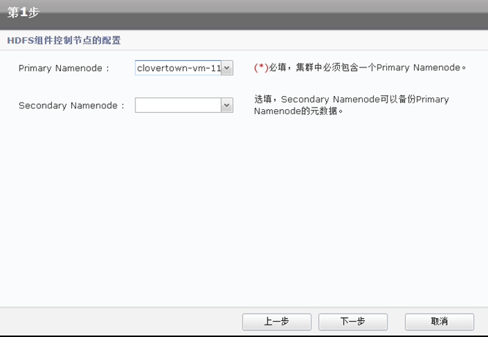
集群拓扑配置（3）
进入HDFS组件控制节点的配置界面。分别一台服务器选择作为主命名节点，从命名节点。其中必须选择服务器作为主命名节点。而从命名节点是可选的。

Slide 26
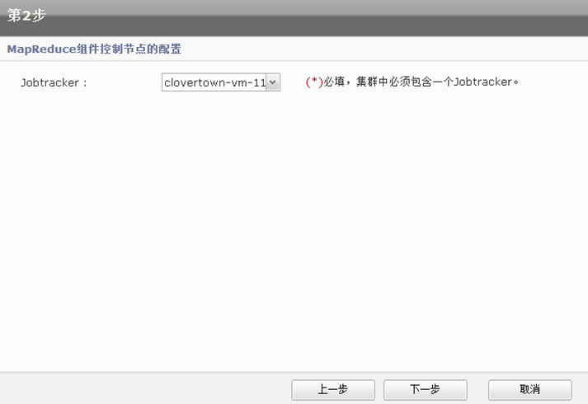
集群拓扑配置（4）
进入MapReduce组件控制节点的配置界面。这里必须选择一台服务器作为MapReduce的任务分配器，而在上一步配置HDFS组件控制节点中，所选择的主命名节点将被默认作为任务分配器

Slide 27
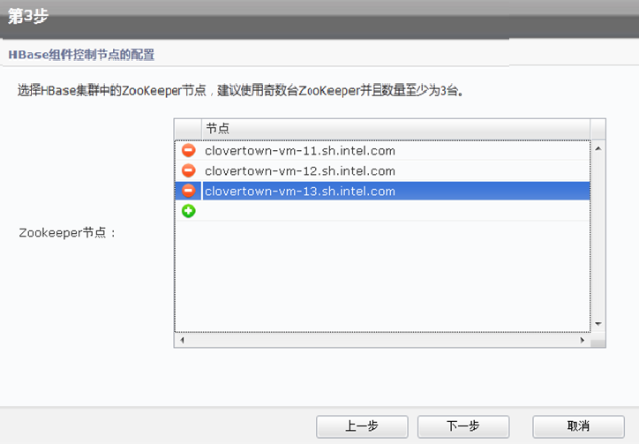
集群拓扑配置（5）
进入HBase组件控制节点配置界面。选择ZooKeeper节点，建议使用奇数Zookeeper并且数量至少为3。

Slide 28
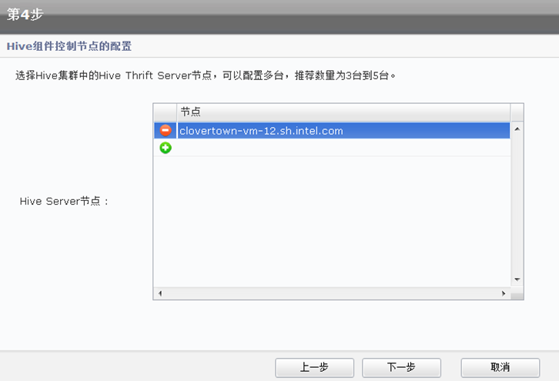
集群拓扑配置（6）
进入Hive组件控制节点配置界面。这里可以选择Hive服务所安装的服务器

Slide 29
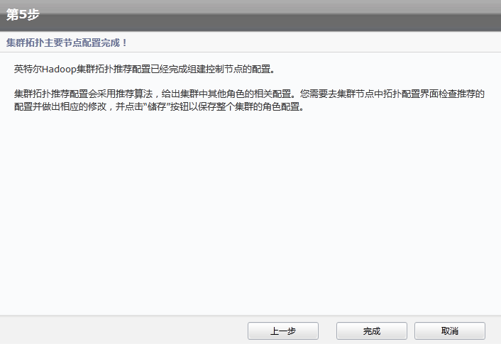
集群拓扑配置（7）
确认集群拓扑主要节点配置完成，点击“完成”关闭向导

Slide 30
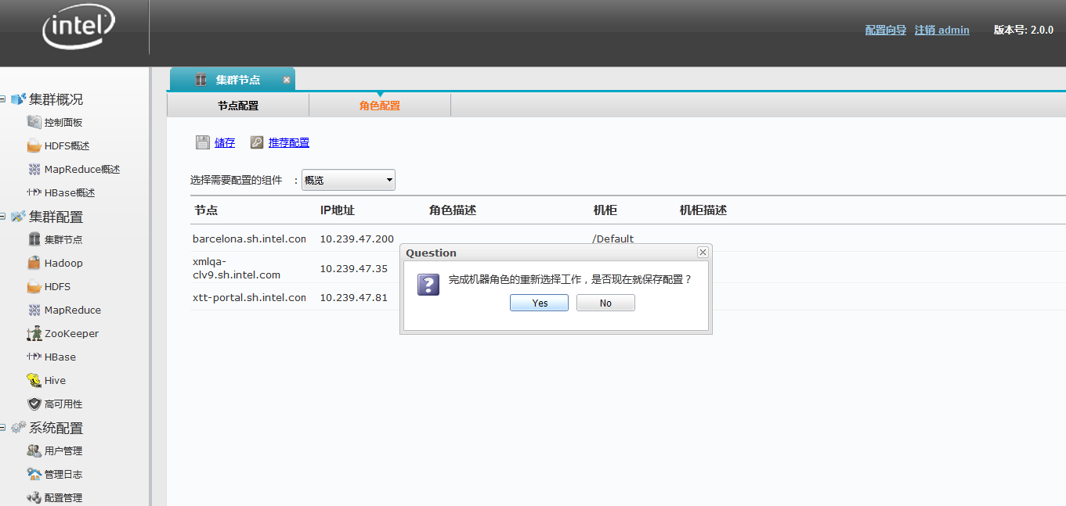
集群拓扑配置（8）

Slide 31
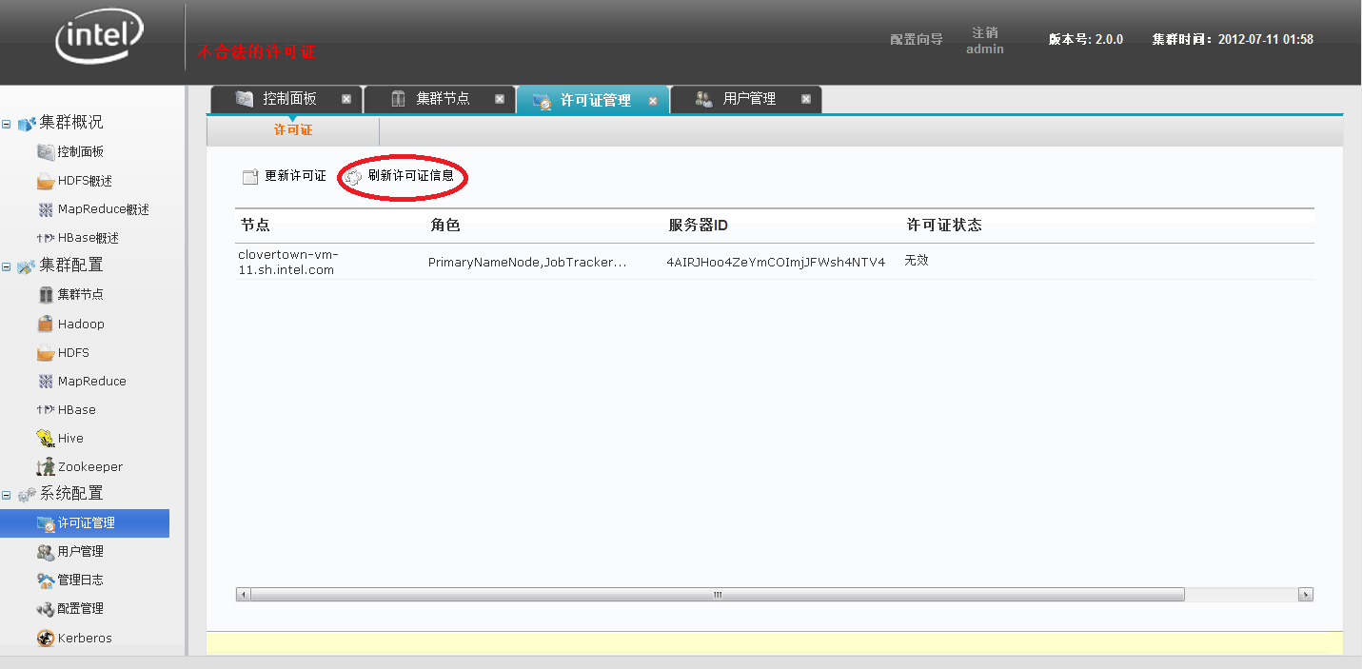
输入许可证(1)
许可证界面中会列出所有具有许可证验证功能的服务器列表

Slide 32
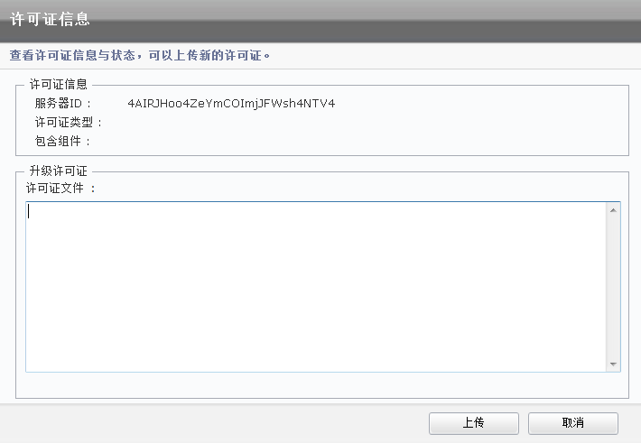
输入许可证(2)
将许可证文件中的内容输入许可证文件输入框，然后点击上传按钮

Slide 33
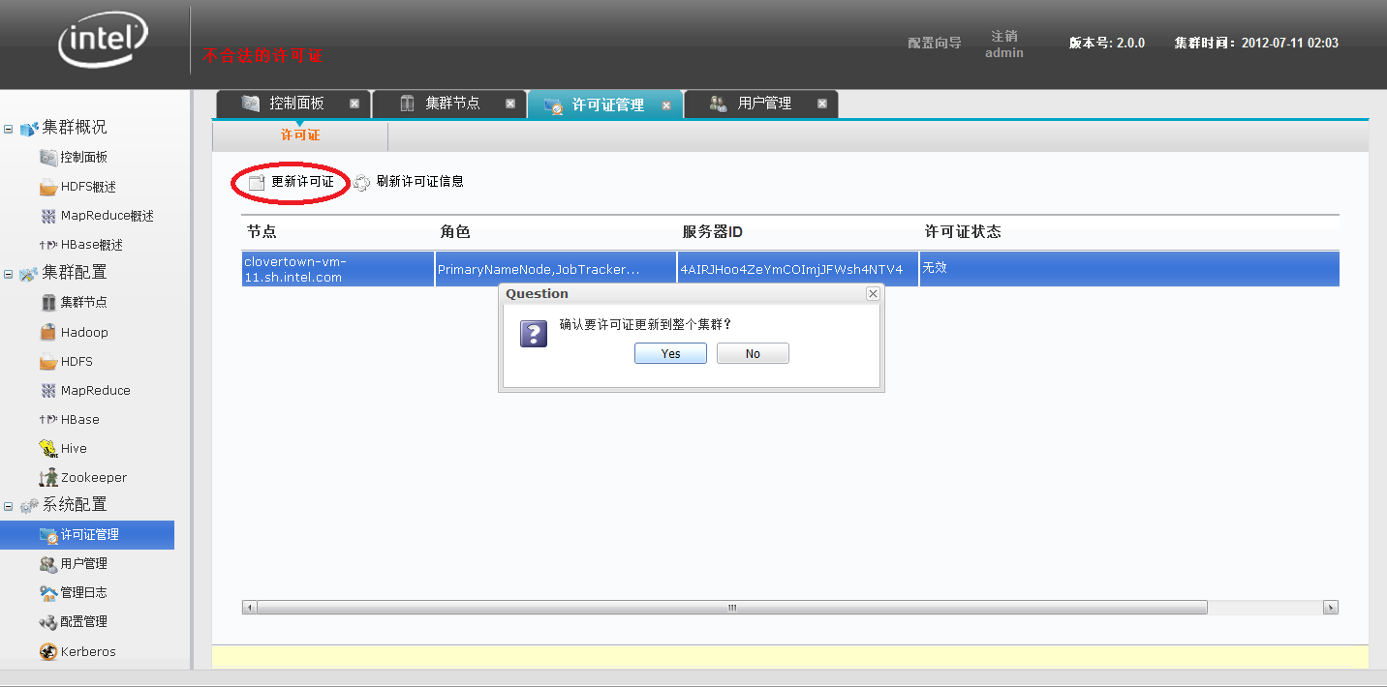
输入许可证（3）
然后点击图许可证管理主界面左上角的更新许可证按钮，将许可证部署到机器中的相应服务器中。

Slide 34
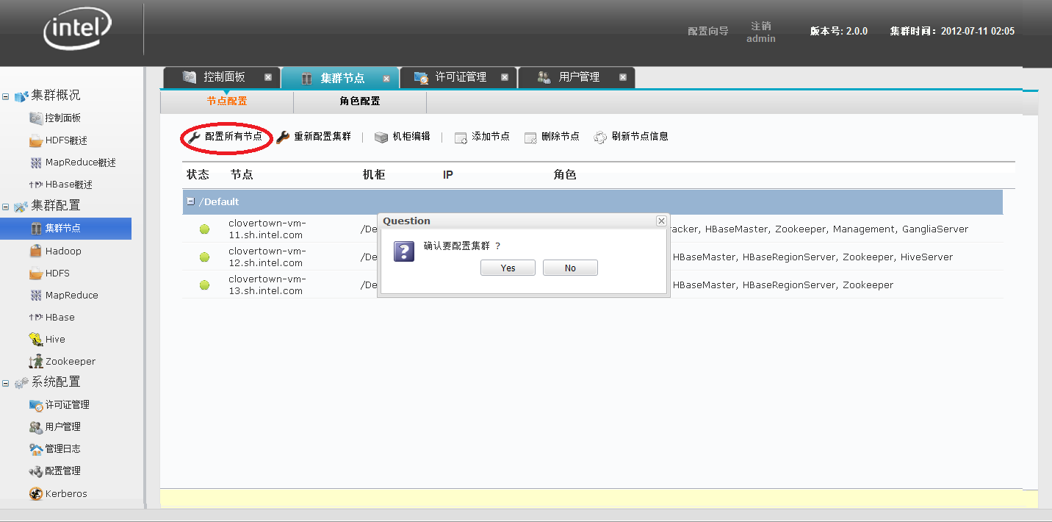
配置节点（1）
点击所示的“配置所有节点”，系统会同步在后台实施集群中各个服务器的安装配置工作。

Slide 35
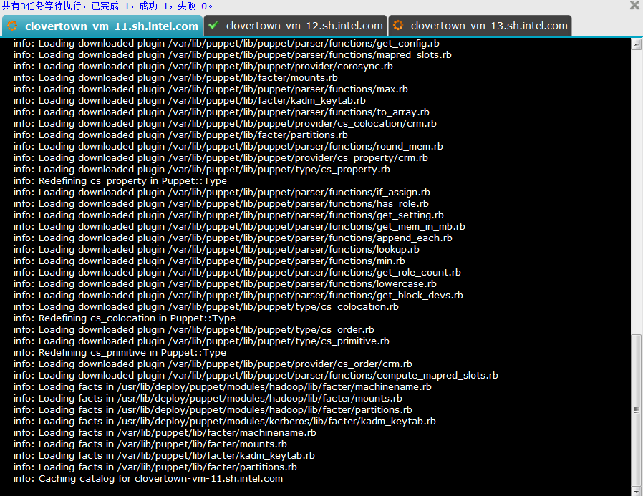
配置节点（2）
在启动过程界面的标题栏中可以查看启动服务器的总个数和完成个数

Slide 36
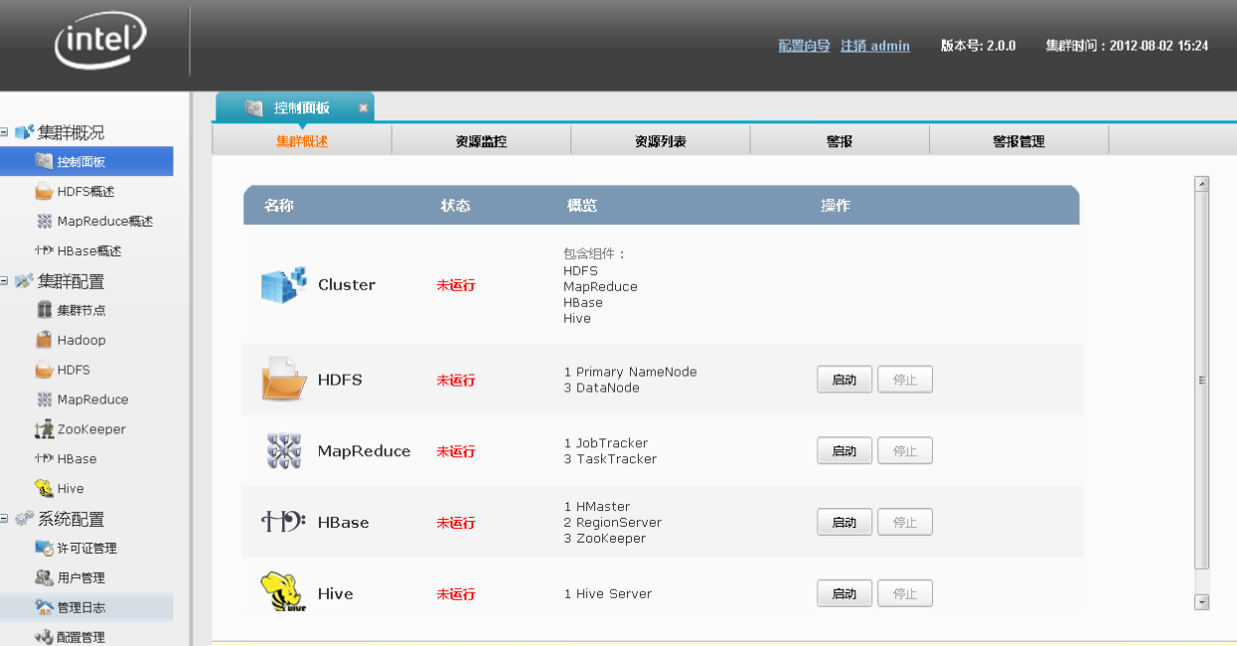
启动集群（1）
启动的控制面板

Slide 37
启动集群（2）
在运行中的四样组件分别为HDFS，MapReduce，HBase和Hive。除HDFS外，所有组件都只有两种状态“运行中”和“未运行”，在界面的最右侧有操作列表，可以通过点击按钮来对集群单一组件进行“启动/停止”操作
单一组件的启动必须满则如下要求：
HDFS不需要依赖另外组件；
MapReduce启动之前，需要确保HDFS处于运行状态下；
HBase启动之前，需要确保HDFS处于运行状态下；
Hive启动之前，需要确保HDFS，MapReduce以及HBase处于运行状态下

Slide 38
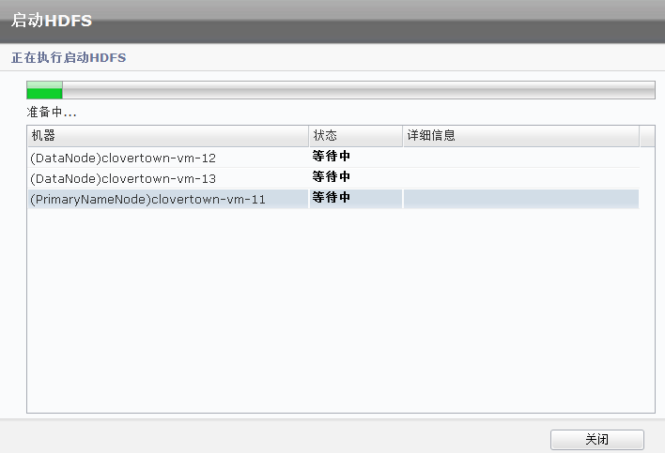
启动集群（3）
启动HDFS的进度

Slide 39
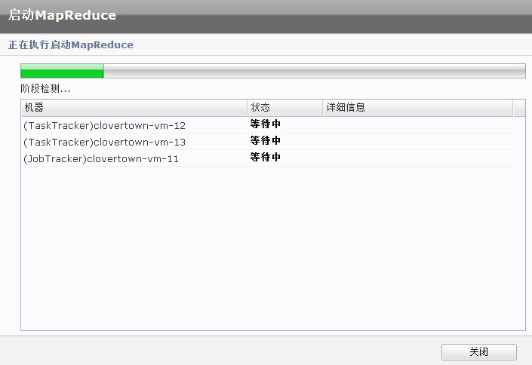
启动集群（4）
启动MapReduce的进度

Slide 40
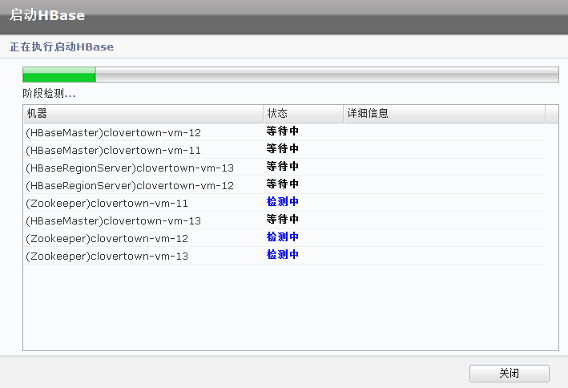
启动集群（5）
启动HBase的进度

Slide 41
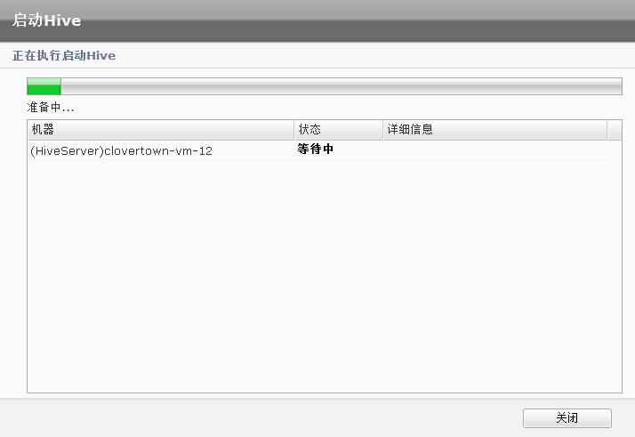
启动集群（6）
启动Hive的进度

Slide 42
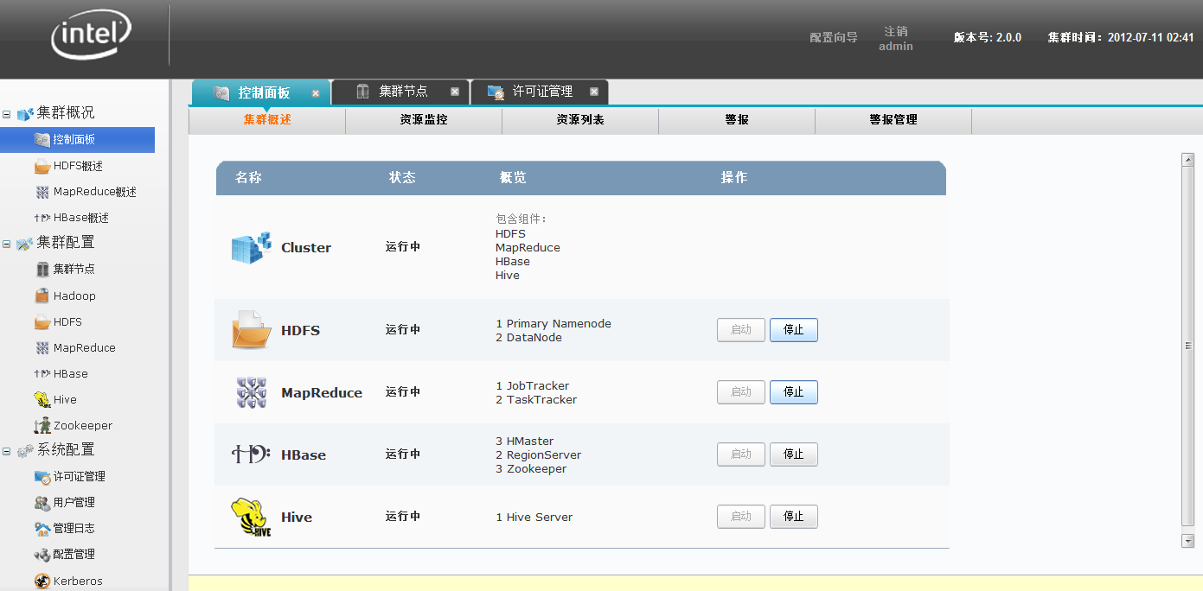
启动集群（7）
启动完成后，系统会显示所有服务已经在运行中，证明系统安装成功

Slide 43
IDH发行版的配置文件目录以及日志目录
由于通过是自动化的安装程序自动安装，因此无需用户自己手动编写配置文件
但是，如果出现问题，可以参考相应的配置文件以及系统日志
配置文件的目录
/etc/hadoop, /etc/hive, /etc/hbase, /etc/zookeep
日志的目录
日志可以通过管理界面查看
日志存放在目录/var/logs/hadoop对应的目录中

